Slide 1
ЛЮБИТЬ СЕБЯ?
Легко!
ДАВАЙ, ПОГОВОРИМ ОБ ЭТОМ…
Педагог-психолог
МБОУ ЦО № 57 г. Твери
Ларионова М.В.

Slide 2
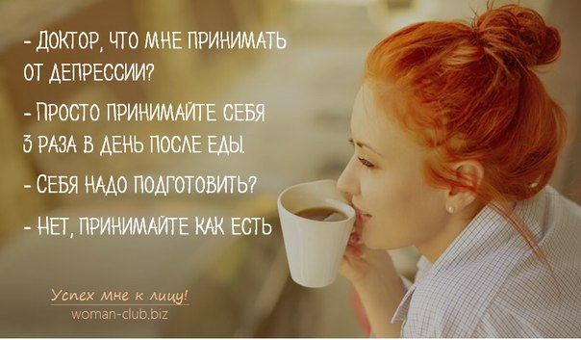

Slide 3
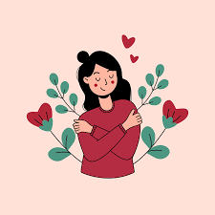

Всё о чем ты думаешь, мечтаешь , не может быть реализовано в полной мере, без любви к себе… Почему???
Любовь к себе – наилучшая мотивация для самосовершенствования, а не для успокоения на том, что есть. Ведь лучше делать, помогать хочется именно любимому, а не тому, к кому ты равнодушен.

Slide 4
Почему любить себя выгодно?
Какое удовольствие она приносит?
Единственное живое существо, с которым вы проживёте вместе всю свою жизнь – это вы сами.
Вкладывать в него силы и время?
Кому приятно жить с не любимым?
Ты-главный человек в своей жизни
Если себя не любишь, то, что это за жизнь?
Поэтому у нас нет выхода. Нам нужно себя полюбить.

Slide 5
Как любить себя?
Легко сказать: люби себя!
А как?

Slide 6


Slide 7
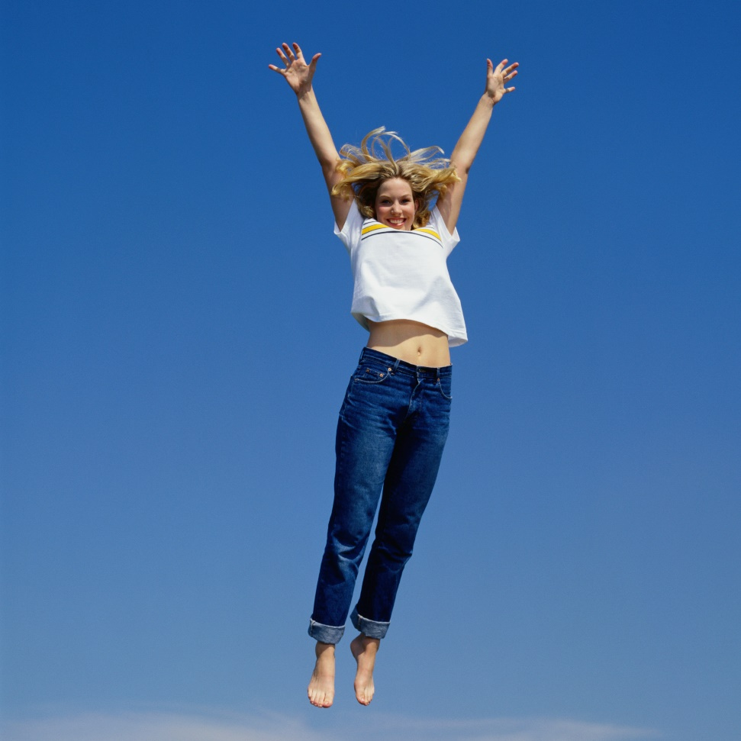
Начнём с самого простого: что мы говорим о себе?
Произнесение слов – это тоже дело.
Мысль – великая сила
Большинство людей живет в состоянии хронического недовольства своим телом, своей внешностью
Недовольство своей фигурой приводит к тому, что тело «выпячивает» те самые части тела, которые, наоборот, хотелось бы «втянуть» (получаете то, что осуждаете).
Notes:
Каждая мысль в нашем сознании вызывает в нашем организме определённую химическую реакцию.

Slide 8
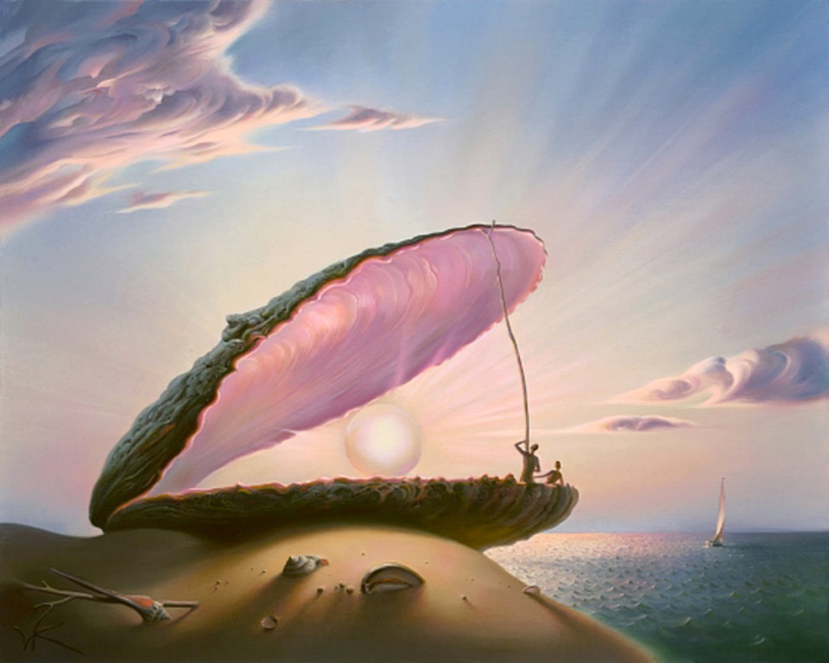
Посмотри на себя глазами других

Slide 9
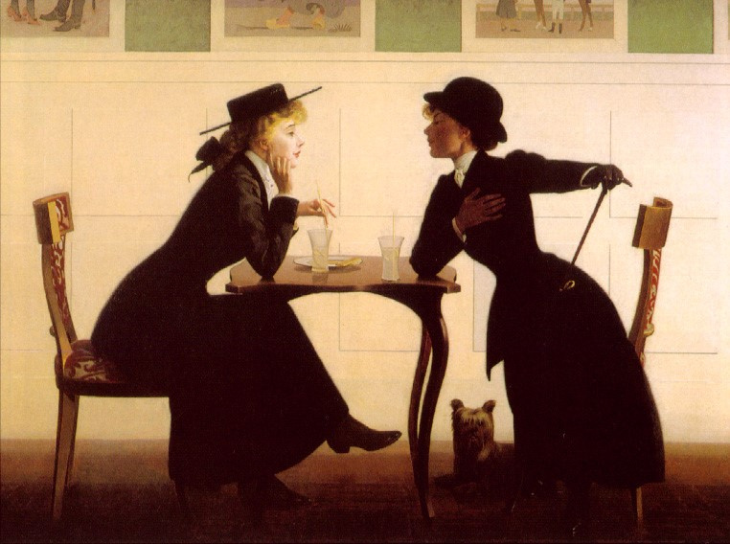
Если есть возможность, попросите близкого человека рассказать вам, что ему нравится в вашей внешности.
Слушайте внимательно!

Slide 10


Slide 11

Упражнение «ЛЮБИТЬ СЕБЯ»
Хвалим себя перед зеркалом, любуемся собой
Фраза строится следующим образом: называется конкретная часть тела и она описывается прилагательными. Находим такие слова, которые вызывают в Вас приятные ассоциации. Вкусные слова. Это особенно важно, когда вы описываете те части вашего тела, которые пока вами ещё не любимы. Вы не заставляете себя любить их! Заставить себя невозможно. А вы просто находите приятные вам слова, то, что есть в этих частях вашего тела приятного, и с любовью это называете.
Обратите внимание: если вдруг о чём-то не хочется говорить, там, и заключена проблема. Значит с этой частью себя, вы не дружите пока. Подружитесь и полюбите друг друга через похвалу и любовное описание.

Slide 12

Увижу - поверю, сказал человек
Поверишь - увидишь, сказала вселенная

Slide 13


Slide 14

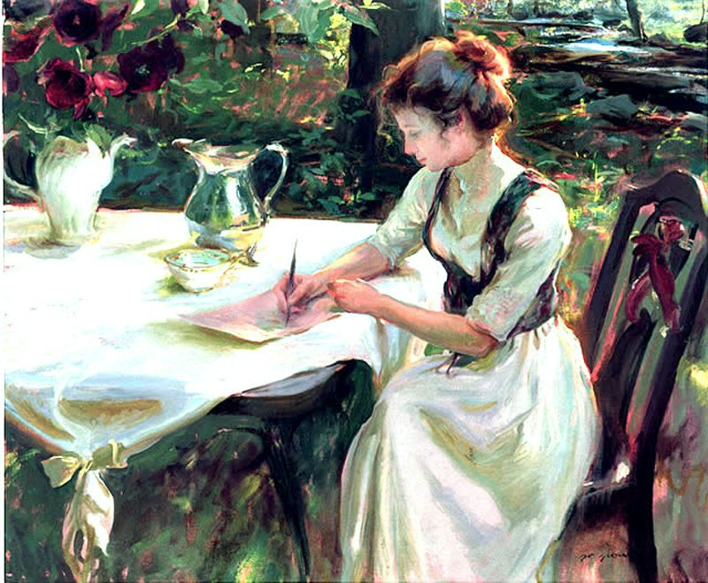
Записывайте

Slide 15

Ощущение душевной теплоты
(опросник)
Если бы Вы знали ответ, каким бы он был?
Какое самое приятное событие за сегодняшний день, почему это важно?
Чего я опасаюсь?
Что я давно мечтаю?
Чего я избегаю?
Если мои наихудшие опасения оправдаются, как я с этим справлюсь?
Кто или что на сегодняшний день крадет у меня силы?
Какое послание предлагается в этой ситуации?
Что я изменю в своей жизни через год?
Ответы, повод для ваших размышлений…

Slide 16
Люблю себя, значит:
Берегу.
Когда Вы, что-то очень сильно любите, Вы естественно бережете это «как зеницу ока».
Вы, стараетесь дать этому человеку, все самое лучшее.
Забочусь. Кому нужны эти жертвы и недосыпы. Разве любящий человек, позволит не досыпать любимому телу, смотря до полуночи в экран телевизора или в пустую листать бесконечную ленту контакта?
Балую. И не только плюшками, а какими-то приятными «вишенками».
Разрешаю валяться по утрам (без угрызение совести), принимать ванну, балую себя магазинами и встречей с друзьями.
Наряжаю. Нет вообще не красивых людей, есть люди которые не умеют за собой ухаживать, одевать и мыть.
Жалею. Жаловаться всем на свою жизнь, ничего общего с жалеть себя не имеет. Жалеть себя нужно. Просто говорите себе подбадривающие слова.
Уважаю.
Любовь без уважения, вообще не может существовать. Тогда, о какой любви может идти речь, когда Вы позволяете бить и обижать себя? Разве любящий человек может позволить агрессию и унижения в свой адрес?
Ценю.
Ценить себя, это значит адекватно оценивать свои возможности.
Позволяю. Позволяю быть собой. Не пытаюсь кого-то копировать, кому-то подражать. Не думаю, что быть такой не правильно и не красиво, а позволяю быть себе индивидуальной.
Позволяю заниматься тем, к чему лежит душа. Не ругаюсь и не обижаюсь на себя.
Обижать, любимого человека не стоит, кроме как защиты, вы все равно ничего в ответ не получите.
Дарю.
Дарю то, что любит, а не то, что нужно: по возрасту, состоянию кошелька или по соц. статусу.11. Разрешаю.

Slide 17

Возможно ли любить других, если любишь себя?
Именно любящий себя человек может любить и других. У него любви избыток. Он делится излишками – ему это не трудно. Вспомните принцип дарения. Не любящему себя человеку любви не хватает. Он «любит» по принципу: «Люби Меня!» То есть: «Дай! Дай!» Он заполняет за счёт других пустоту внутри себя. За это он готов и платить своей любовью. Но много ли её? И какой у неё характер: истеричный, отчаянный, жертвенный («последнее ведь отдаю»)?
Совет, который можно принять как задание: дари любовь (симпатию, чувства, доверие, нежность) первым. Не жди взамен. Не торгуйся: «Полюби меня, и тогда я – тебя».
Если у меня этого много, зачем требовать взамен? Кстати, если кто-то мне любовь дарит, я охотно её и приму.
Почему бы и нет? Это приятно. Как и где это применить в жизни? Ты ведь сообразишь.

Slide 18
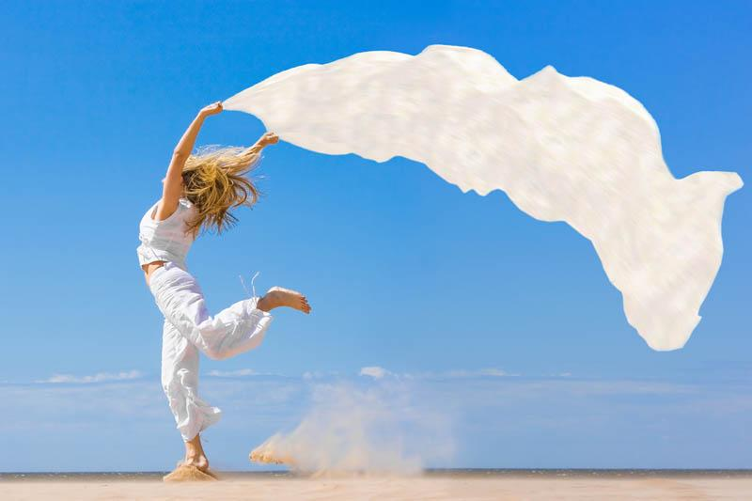
«Единственный человек, с которым вы должны сравнивать себя — это вы в прошлом. И единственный человек, лучше которого вы должны быть — это вы сейчас» — Зигмунд Фрейд.

